Slide 1
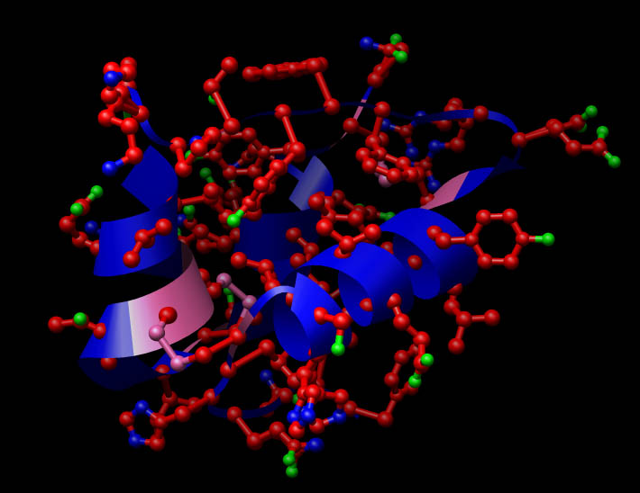
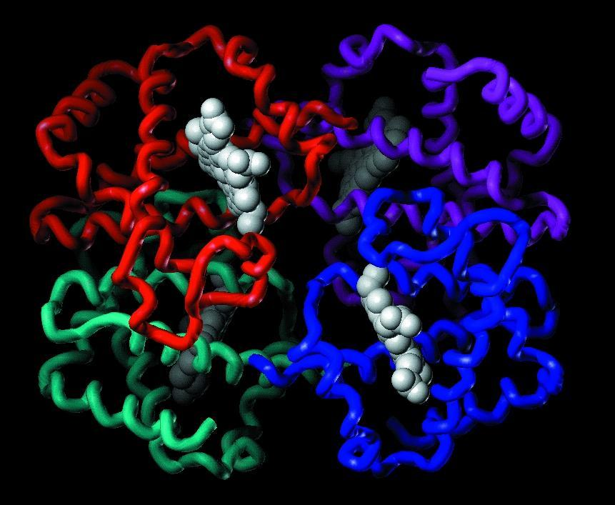
Proteiners struktur
Primær, sekundær, tertiær og kvaternær struktur
Af Charlotte Skov
(senest revideret d. 5. nov. 2024)

Slide 2
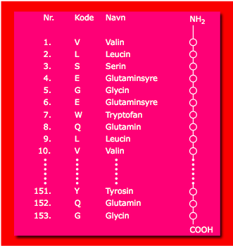
Primær struktur
Rækkefølgen af aminosyrer i peptidet kaldes den primære struktur
Aminosyrerne holdes sammen af peptidbindinger

Slide 3
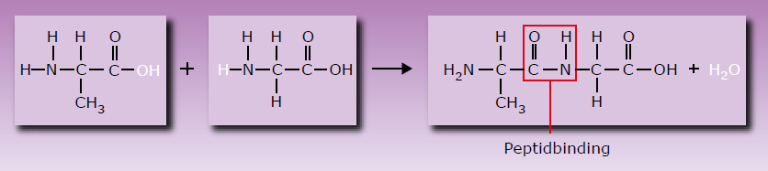
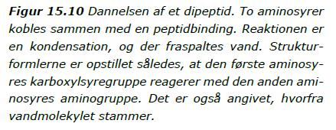
Aminosyrer holdes sammen af peptidbindinger
Der er en kovalent binding mellem kulstofatomet i den ene aminosyres carboxylsyregruppe og nitrogenatomet i den anden aminosyres aminogruppe.

Slide 4
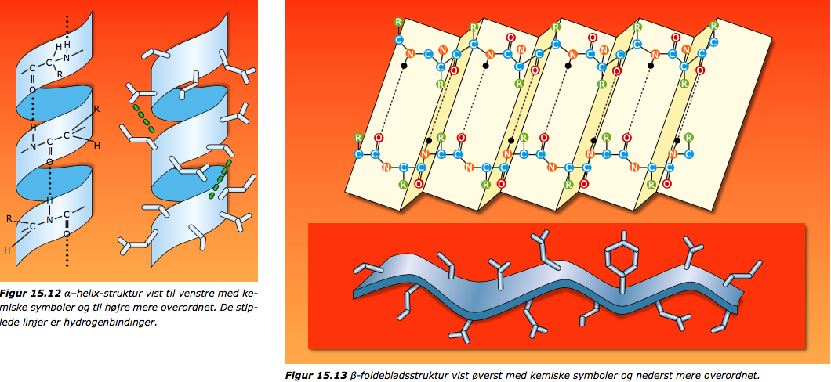
Sekundær struktur – pga. hydrogenbindinger

Slide 5
Tertiær og kvaternær proteinstruktur
Tertiær struktur:
den rumlige opbygning af en enkelt aminosyresekvens
eksempler: myoglobin og insulin
Kvaternær struktur:
den rumlige opbygning af mere end én aminosyresekvens
eksempler: hæmoglobin og ionotrop acetylcholinreceptor

Slide 6
Forskellige repræsentationer
Myoglobins tertiære struktur:
øverst: symbolsk med α-helixer (pil)
nederst: mere korrekt rumligt
blåt område = aktivt sted
rød ”klat” = dioxygen
Notes:
Otte alpha-helixer.

Slide 7
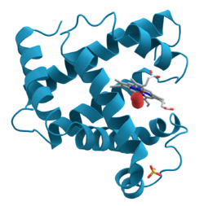
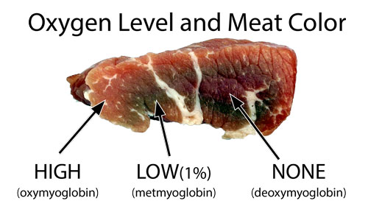
Myoglobin (154 AA)
AA = amino acids = aminosyrer
Myoglobin:
et iltbindende protein i muskelvæv
kan binde/afgive ét iltmolekyle (O₂)
højere iltaffinitet end hæmoglobin
Den tertiære struktur har afgørende betydning for bindingen af O₂, for
ændrer molekylet form, kan O₂ ikke binde sig til det aktive sted.
Iltniveau og kødfarve
Notes:
Kødfoto fra http://www.genuineideas.com/ArticlesIndex/srameatmyoglobin.html
Læs mere om kødfarver her: http://www.foedevareplatform.dk/index.php?mod=main&top=94&parent=103&id=222

Slide 8
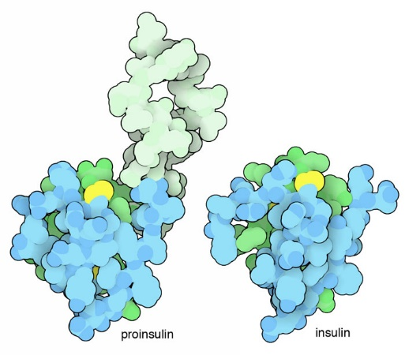
Insulin
Insulin:
et peptidhormon (51 AA)
udskilles fra bugspytkirtlen
regulerer mængden af glukose i blodet
Peptidkæden undergår en redigering, inden hormonet er klar til brug
Notes:
AA = amino acids = aminosyrer
Antallet af aminosyrer fortæller noget om størrelsen på proteinet, her blot et polypeptid

Slide 9
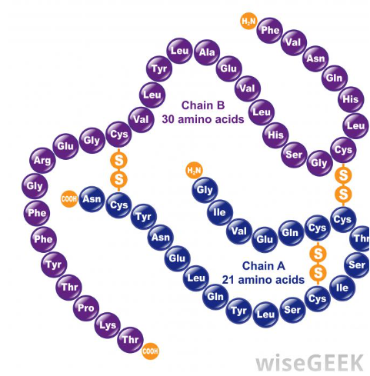
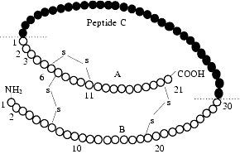
Insulin fra et menneske: blå A-kæde = 21 aminosyrer, lilla B-kæde = 30 aminosyrer
Pro-insulin fra et menneske: A- og B-kæder samt C-kæde med 31 aminosyrer
OBS! Bemærk svovlbroerne (S-S), der holder A- og B- kæderne sammen

Slide 10
Insulin – tertiær struktur

Slide 11
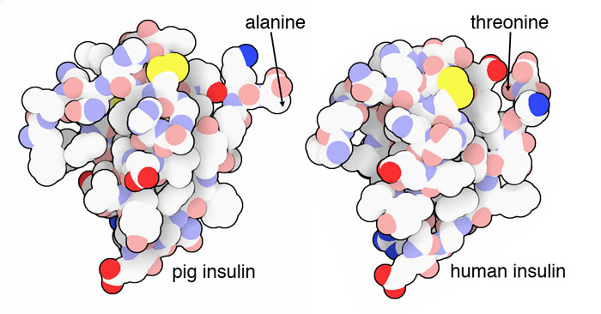
Forskellige versioner af insulin, hhv. fra svin (tv) og fra mennesker (th)
Er de lyseblå insulinmolekyler fra svin (tv) eller fra mennesker (th)?

Slide 12
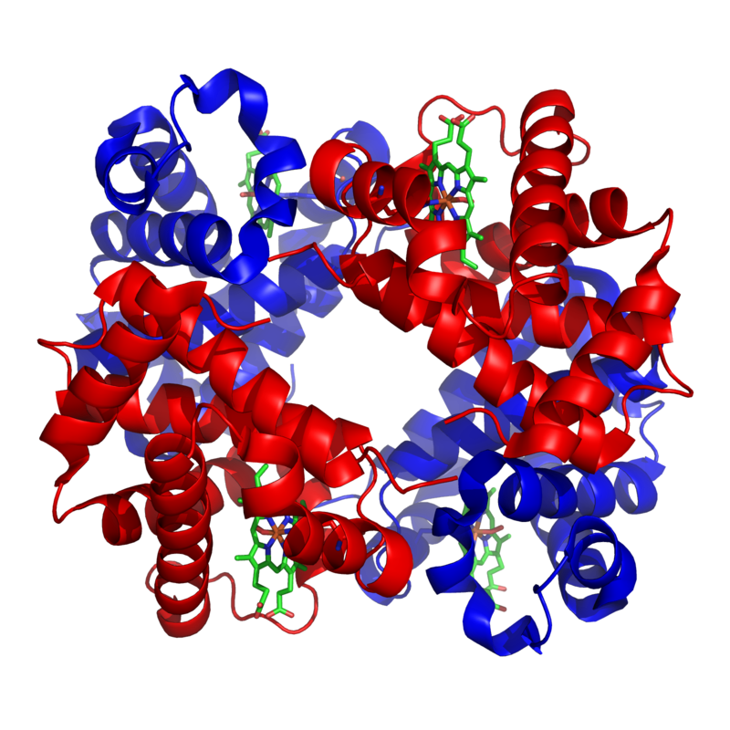
Hæmoglobin (574 AA)
Hæmoglobin:
et iltbindende protein i røde blodceller
kan binde/afgive fire iltmolekyler (O₂)
lavere iltaffinitet end myoglobin
Består af fire polypeptidkæder: to α-kæder (141 AA) og to β-kæder (146 AA) samt fire hæmgrupper, hvortil O₂ bindes
Notes:
AA = amino acids = aminosyrer
Hæm-gruppe (dvs. porfyrin-ring med jern-ion).

Slide 13
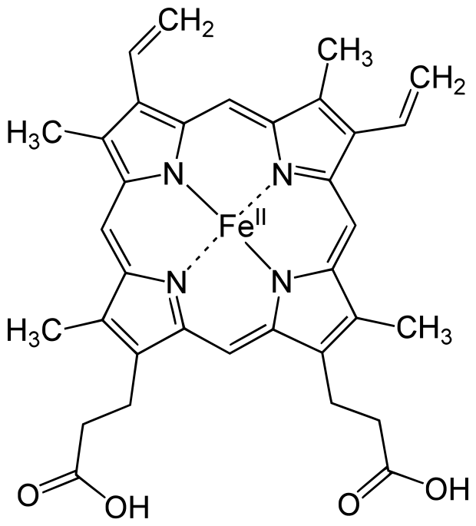
Hæmoglobin: kvaternær struktur
og iltbindende hæm b-gruppe (th)
Notes:
Det er den centrale jern-II-ion (jern-2-ion, Fe²⁺), som binder dioxygen

Slide 14
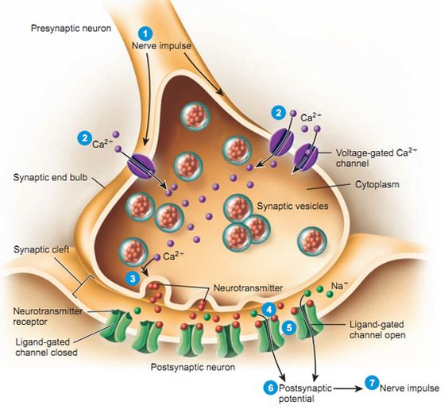
Acetylcholinreceptor (pentamer)
Ionotrop/nicotinic acetylcholinreceptor:
et membranprotein i nerve- og muskelceller
kan binde transmitterstoffet acetylcholin (og nikotin)
åbner/lukker postsynaptisk ionkanal
Den kvaternære struktur danner en ionkanal i cellemembranen. Binding af transmitterstof har afgørende betydning for, om ionkanalen er åben eller lukket

Slide 15
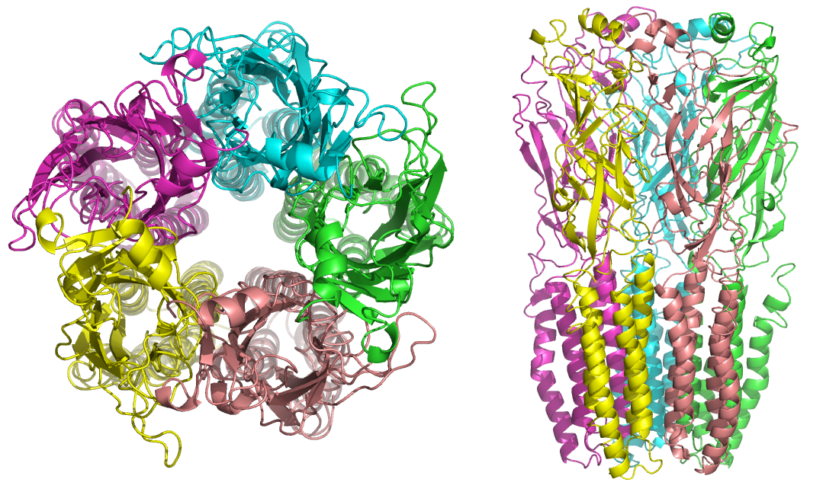
”Nikotinsk” /
ionotrop acetylcholin-receptor (trans-membranprotein)
Fem enheder (2αβγδ) udgør
én ionkanal
Set ovenfra Set fra siden

Slide 16
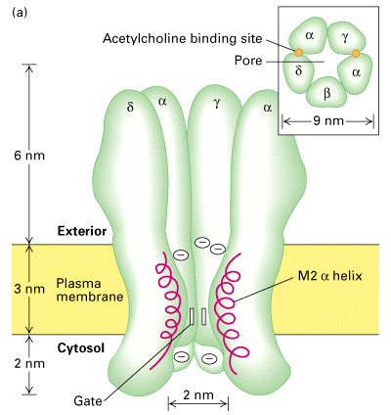
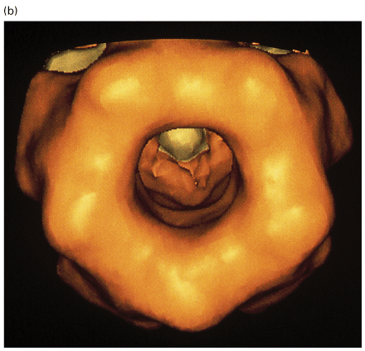
Set fra siden og ovenfra (tv)
Set ovenfra (herunder) – kig ind mod cellens indre
Notes:
Figure 21-38, Lodish 4th edition. Figure 7-45, Lodish 5th edition. Three-dimensional structure of the nicotinic acetylcholine receptor based on amino acid sequence data, computer-generated averaging of high-resolution electron micrographs, and information from site-specific mutations.
(a) Schematic cutaway model of the pentameric receptor in the membrane; for clarity, one subunit is not shown. Most of the mass of the protein protrudes from the outer (synaptic) surface of the plasma membrane. The M2 alpha helix (red) in each subunit is part of the lining of the ion channel. Aspartate and glutamate side chains at both ends of each M2 helix form two rings of negative charges that help exclude anions from and attract cations to the channel. The gate, which is opened by binding of acetylcholine, lies within the pore. Inset: Cross section of the exoplasmic face of the receptor showing the arrangement of subunits around the central pore. The two acetylcholine-binding sites are at the interfaces of the alpha subunits; they are located about 3 nm from the membrane surface. (b) A view from above, looking into the synaptic entrance of the channel. The tunnel-like entrance narrows abruptly after a length of about 6 nm.
Kilde: http://www.zoology.ubc.ca/~gardner/chemical_synapses%20-%20postsynaptic.htm

Slide 17
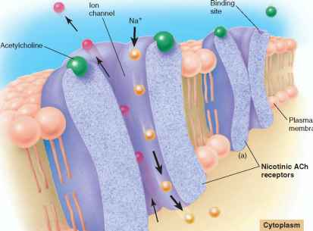
”Ligand-operated channel”
Der skal bindes to stk. acetylcholin-molekyler (transmitter-stoffer) for at åbne kanalen
Notes:
Figure 7.23 Nicotinic acetylcholine (ACh) receptors also function as ion channels. The nicotinic acetylcholine receptor contains a channel that is closed (a) until the receptor binds to ACh. (b) Na+ and K+ diffuse simultaneously, and in opposite directions, through the open ion channel. The electrochemical gradient for Na+ is greater than for K+, so that the effect of the inward diffusion of Na+ predominates, resulting in a depolarization known as an excitatory postsynaptic potential (EPSP).
Kilde: http://www.78stepshealth.us/human-physiology/ligandoperated-channels.html

Slide 18
Spørgsmål?

